Slide 1
يبادر بالحوار حول موضوعات لها أهمية خاصة بالآخرين
علام منذر حلمي

Slide 2
المراجعة: أ. جمعه شعيب | الإعداد : علام منذر | يبادر بالحوار حول موضوعات لها أهمية خاصة بالآخرين رقم الهدف : 2026 | الهدف
الفئة العمرية: 13-14 | مستوى الشدة: بسيطة | فئة الإعاقة : الاعاقة الذهنية | بيانات الهدف
يبادر بالحوار حول موضوعات لها أهمية خاصة بالآخرين ذهب حمد للمدرسة و في وقت الاستراحة رأى صديقه خليفة جالس لوحد و يبدو عليه الحزن فسال حمد خليفة ما بك و كيف يمكنني مساعدتك فقال خليفة لحمد غدا لدي اختبار في مادة الحساب واجد صعوبة في المسائل الرياضية و أخاف ان لا استطيع ان اجيب بشكل جيد فقال حمد لخليفة لا تحزن سأقوم بمساعدتك بعد الدوام المدرسي و بعد الانتهاء من الدوام قام حمد بمساعدة خليفة و في اليوم التالي و بعد انتهاء الامتحان شكر خليفة حمد لمساعدته و قال له انه أجاب بشكل جيد و هو فرحان بأدائه بالامتحان الأنشطة الصفية: 1. عرض فيديوهات عن مشاركة الاخرين و مساعدتهم |  |  | كتاب الطالب
يبادر بالحوار حول موضوعات لها أهمية خاصة بالآخرين

Slide 3
يبادر بالحوار حول موضوعات لها أهمية خاصة بالآخرين | الهدف
انشطه مهارية | المكونات
الانشطه الصفية عرض فيديوهات يبادر بالحوار حول موضوعات لها أهمية خاصة بالآخرين
يبادر بالحوار حول مشاعر الاخرين
https://www.youtube.com/watch?v=haN8wSmkz0I

Slide 4
الحصة الدراسية: الهدف الرئيسي هو يبادر بالحوار حول موضوعات لها أهمية خاصة بالآخرين أهداف أخرى: ان يقوي مهارات التآزر البصري الحركي من خلال التتبع / تقوية المسكة الثلاثية للقلم للكتابة / تقوية الذاكرة البصرية . 1- تشغيل الفيديو الخاص بالدرس. تنفيذ التمارين والأنشطة الصفية داخل الغرفة الصفية خلال الوسائل و الأوراق التعليمية. النشاط الرياضي النشاط الفني: النشاط الموسيقى: | دليل للمعلم
إعطاء ولي الامر بعض التمارين الخاصة يبادر بالحوار حول موضوعات لها أهمية خاصة بالآخرين | الواجب المنزلي
مجموعة تدريبات على الأيباد تتضمن: 1- عرض مجموعة من الدروس التعليمية بادر بالحوار حول موضوعات لها أهمية خاصة بالآخرين | تمارين الكترونية
متوسط : جيد: مرتفع: | التقييم
قصة المشاعر
https://www.youtube.com/watch?v=fMzOqQy6AXE

Slide 5
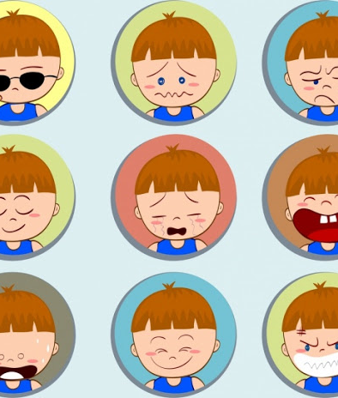
يبادر بالحوار حول موضوعات لها أهمية خاصة بالآخرين
يبادر بالحوار حول موضوعات لها أهمية خاصة بالآخرين
عدد النقاط المهمه :
المهارات البصرية
المهارات السمعية
المهارات الحركية
المهارات الادراكية
يمكن الاستغناء عن اى مهارة من ما سبق ماعدا الادراك .

